Slide 1

^{23–24. Hitelekhez kapcsolódó}
^{pénzügyi számítások}
A. Milyen hiteltörlesztési módokat különböztetünk meg?
B. Hogyan számítjuk a hitelek törlesztőrészletét?
C. Mire használható a THM, avagy mennyibe is kerülnek a hitelek?

Slide 2
23–24. Hitelekhez kapcsolódó pénzügyi számítások
A. Milyen hiteltörlesztési módokat különböztetünk meg?
^{A hitelkamat visszavág}
A Molnár család mindent megfontolva úgy dönt, hogy 1 millió forint hitelt vesz fel a ház korszerűsítésére, 800 ezer forintot pedig a megtakarításaiból csoportosít át. Anyu vezetésével kiválasztják a THM alapján legkedvezőbbnek tűnő, 5 évre szóló banki ajánlatot. A hitelszerződés megkötése előtt áttekintették, hogy a hitel havi törlesztésére mennyit tudnak biztonsággal félretenni. A banki tájékoztatóban azonban két példát is találtak ugyanakkora, 10 százalékos kamatozással, évi egyszeri törlesztéssel a lehetséges törlesztési ütemezésre. Apu gyorsan el is dönti: Azt kell választani, amelyiknél kisebb a törlesztési összeg!

Slide 3
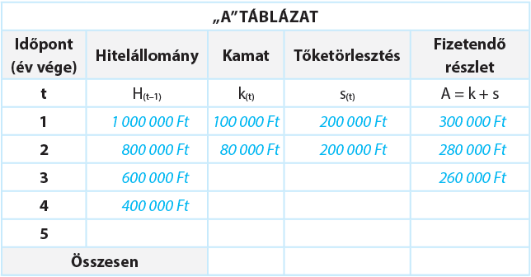
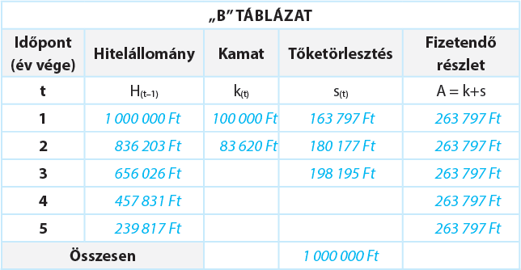
23–24. Hitelekhez kapcsolódó pénzügyi számítások – A. Milyen hiteltörlesztési módokat különböztetünk meg?
Készíts a táblázat mintájára egy-egy összefoglalót a kétféle törlesztési módról!
Hogyan alakul a pénzáramlás, a tőketörlesztés, a kamat és a fizetendő részlet nagysága az „A” táblázatban ismertetett hiteltörlesztés esetén?
Hogyan alakul a pénzáramlás, a tőketörlesztés, a kamat és a fizetendő részlet nagysága a „B” táblázatban található hiteltörlesztés esetén?
Lehet-e apu felvetésére egyértelmű választ adni? Mit gondolsz?

Slide 4
23–24. Hitelekhez kapcsolódó pénzügyi számítások
B. Hogyan számítjuk a hitelek törlesztőrészletét?
^{Hosszabbítsuk meg a takarót!}
A Molnár család alaposan végiggondolta a lehetőségeit, és – számolva a hitelfelvétel kockázataival – eldöntötte, hogy az 1 millió forint összegű hitelt az alábbi feltételekkel venné fel:
a kiválasztott bank éves kamatlábajánlata 9 százalék 5 éves futamidőre, annuitásos törlesztéssel, türelmi idő nélkül.
Bár a 9 százalék csábítónak tűnik, Peti mégis úgy gondolta, hogy inkább részletesen ellenőrzi az ajánlatot az interneten.

Slide 5
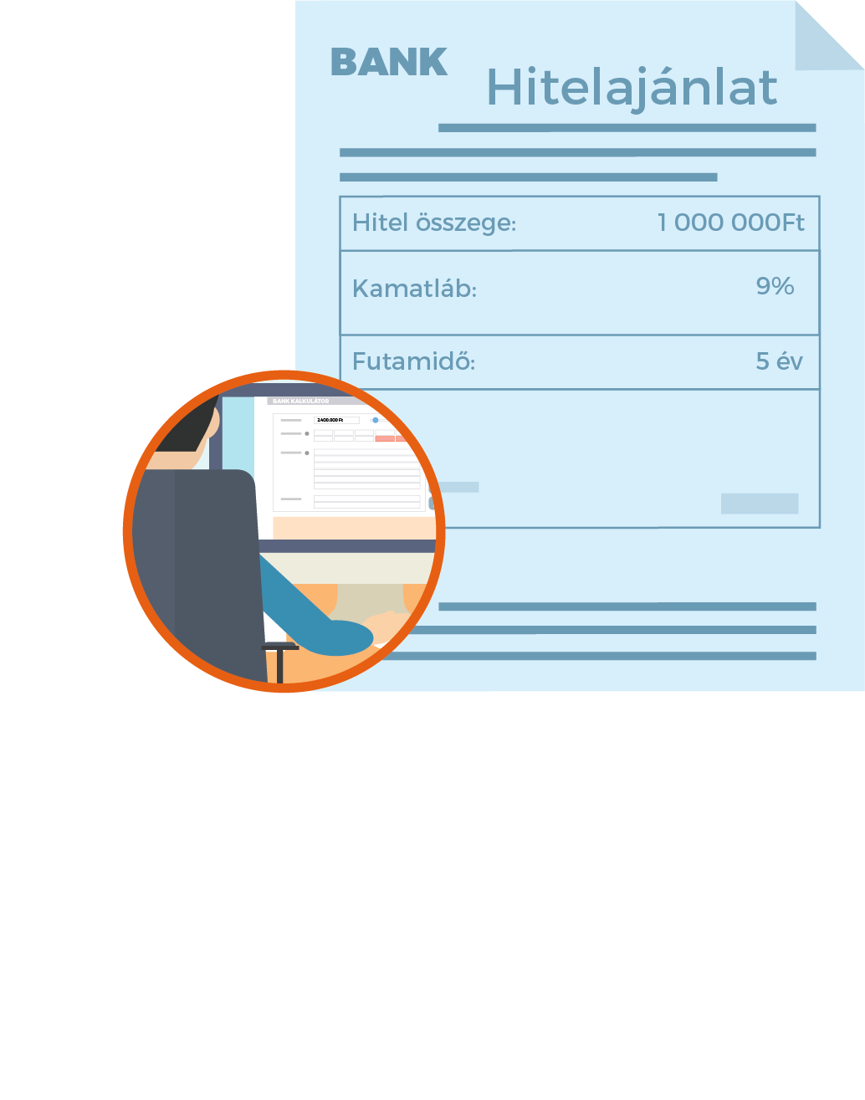
23–24. Hitelekhez kapcsolódó pénzügyi számítások
B. Hogyan számítjuk a hitelek törlesztőrészletét?
Az ellenőrzés során kiderült: a 9%-os kamatlábon felül évente 1 %-os kezelési költséget is felszámít a bank a folyósított összegre, és a hitel folyósításakor további 1% egyszeri folyósítási díjat is kell fizetni. A bank ajánlata alapján a THM 12,1%.
Számold ki, hogy mekkora a havi törlesztőrészlet, és hogy mekkora összeget fognak összesen törleszteni a banknak!
Mekkora folyósítási díjat fizetnek Molnárék?
Számold ki, összesen mennyi kamatot és kezelési költséget fognak összesen törleszteni a banknak!

Slide 6
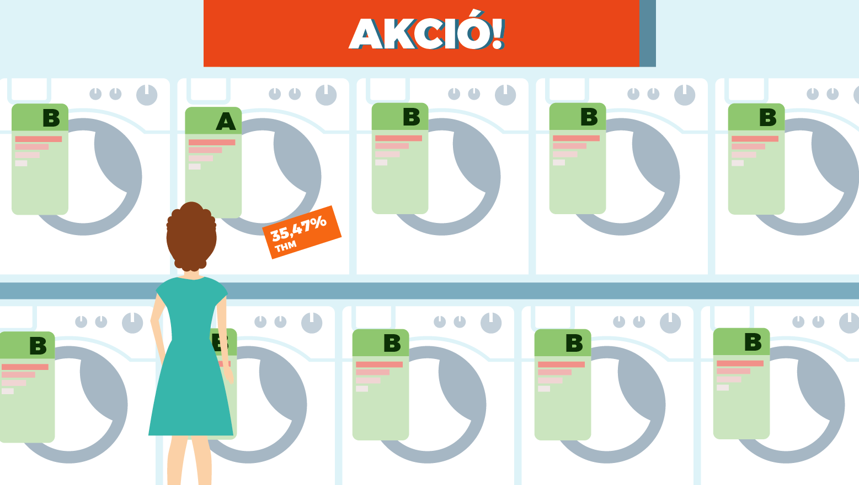
23–24. Hitelekhez kapcsolódó pénzügyi számítások
C. Mire használható a THM, avagy mennyibe is kerülnek a hitelek?
^{Mosógép hozomra}
Molnár anyu a mosógépek között talált egy energiatakarékos, alacsony vízfogyasztású típust. Első látásra beleszeretett a készülékbe, amelynek egyetlen baja van: jóval drágább, mint a korábban kiválasztott készülék. Az eladó megnyugtatja, hogy most akciósan is megkaphatja kétéves hitelre 35,47 százalék THM mellett. Anyu gondolkodóba esik, hiszen bár két évig tart ez a hitel, de még így is alacsonyabb havi törlesztőrészlettel jár, mint a korábbi ajánlat esetén.

Slide 7
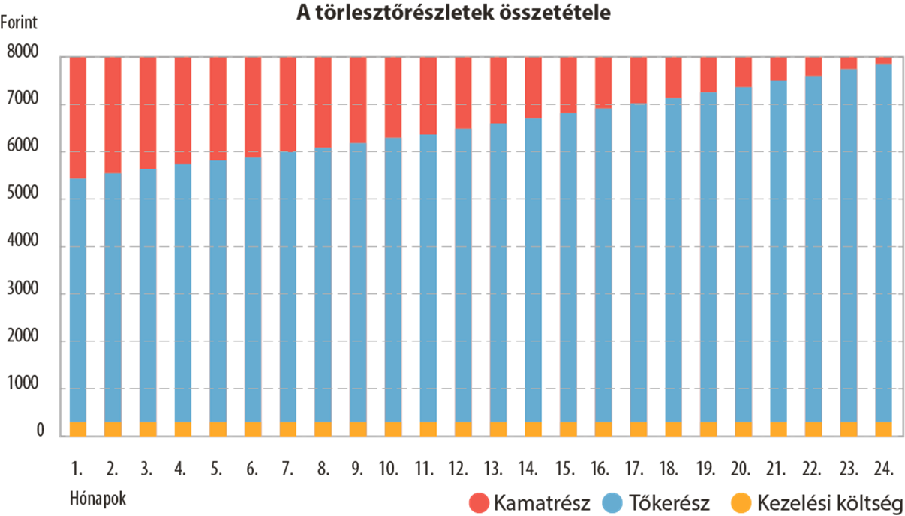
23–24. Hitelekhez kapcsolódó pénzügyi számítások – C. Mire használható a THM, avagy mennyibe is kerülnek a hitelek?
Gondold végig, és válaszolj a következő kérdésekre az alábbi információk alapján: a termék ^{(mosógép) ára 150 000 Ft,} ^{a hitel összege 150 000 Ft,} a futamidő 24 hónap,a kamat évi 20%, az egyszeri hitelbírálati díj 6%, az éves kezelési költség 4%, ezt a törlesztés időpontjában fennálló tartozásra számolják, amely így összesen 7 329 Ft, a visszafizetés és a kamat havonta annuitásos formában esedékes, a havi törlesztés 7 939,7 Ft, ^{türelmi idő nincs.}
Mekkora összeget bocsát a bank a hitel folyósításakor Molnárék rendelkezésére valójában?
Milyen elemekből tevődik össze a banknak fizetendő törlesztőrészlet? Értelmezd az ábrát!
Mekkora a visszafizetendő kamat összege?
Mennyi a havi kezelési költség?
Mennyi lenne a havi kezelési költség, ha a teljes folyósított összegre vetítenék ezt a díjat?

Slide 8
^{Összegzés}
^{A legfontosabb tudnivalók}

Slide 9



23–24. Hitelekhez kapcsolódó pénzügyi számítások
A. Milyen hiteltörlesztési módokat különböztetünk meg?
Hitelfelvételkor az egyik legfontosabb döntési tényező a törlesztőrészlet mértéke, amely később éveken keresztül terhelheti a családi költségvetésünket. Ahhoz, hogy kiszámítsuk, havonta mekkora összeget kell fizetnünk, azt is meg kell értenünk, hogy milyen hiteltörlesztési rend szerint történik a hitel visszafizetése.
A hiteltörlesztés során megkülönböztetik a tőketörlesztést és a fizetendő részletet. Míg a tő­ke­tör­lesz­tés a hitelállomány (kölcsöntartozás) változását jelzi, addig a fizetendő részlet a tőketörlesztésből, a kamatösszegből és egyéb járulékos díjakból tevődik össze. Hosszabb távú hiteleknél jellemzően az úgynevezett annuitásos törlesztéssel találkozunk,
egyrészt azért, mert ez az adósok szempontjából
jól tervezhető, másrészt azért, mert a családok
jövedelme általában havi rendszerességgel folyik
be. Kezdetben az annuitásos hitel alacsonyabb
terhet jelent, mint az a lineáris törlesztés, viszont
a futam­idő végén magasabb lesz a fizetendő
^{részlet.}

Slide 10
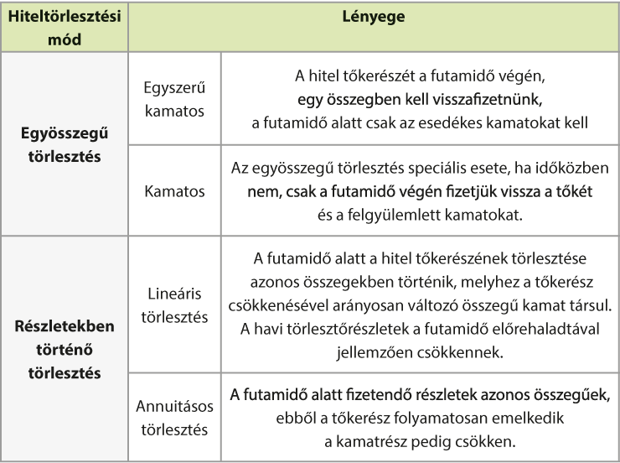
23–24. Hitelekhez kapcsolódó pénzügyi számítások - A Milyen hiteltörlesztési módokat különböztetünk meg?
Az egyösszegű hiteltörlesztési módot akkor érdemes választani, ha tudjuk, hogy ugyan jelenleg nincs pénzünk, de a futamidő végére képessé válunk a teljes felvett hitel visszafizetésére, érdemes az úgynevezett egyösszegű hiteltörlesztést választani. Ezt a törlesztési megoldást leginkább a vállalkozások szokták igénybe venni.

Slide 11
23–24. Hitelekhez kapcsolódó pénzügyi számítások - A Milyen hiteltörlesztési módokat különböztetünk meg?
A lineáris törlesztés fokozatosan csökkenő havi részletfizetéseket jelent. Ezt akkor érdemes vállalni, ha a jelenben nagyobb jövedelemmel rendelkezünk, és a jövőben csökken a hiteltörlesztésre rendelkezésre álló forrásunk, mert a várható bevételeink csökkenésére számíthatunk. Ennek oka lehet, hogy például nyugdíjba megyünk, és a nyugdíj összege nem éri el a fizetésünket, vagy gyermekünk születik, és ezáltal emelkednek a havi kiadásaink, vagy induló vállalkozásunkat szeretnénk támogatni, vagy másra szeretnénk többet költeni.
A hazai lakossági banki gyakorlatban leginkább az annuitásos hitelek, vagyis az egyenletesen törlesztett hitelkonstrukciók terjedtek el. Ez nemcsak az áruvásárlási kölcsönökre, hanem a hosszú lejáratú jelzálogkölcsönökre is igaz.
^{Jó, ha tudod!}
A hitelek egyik alternatívája lehet a lízing. Ebben az esetben a lízingbe adó a lízingtárgyat (lakás, gépjármű) díj fizetése ellenében meghatározott időtartamra a fogyasztó használatába adja. A lízing fontos jellemzője, hogy a fogyasztó (lízingbe vevő) nem szerzi meg a lízingelt tárgy tulajdonjogát, azaz csak használhatja addig, amíg ki nem fizette az összes díjat. A lízingről még többet megtudhatsz az utolsó leckében.

Slide 12
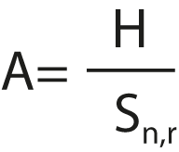
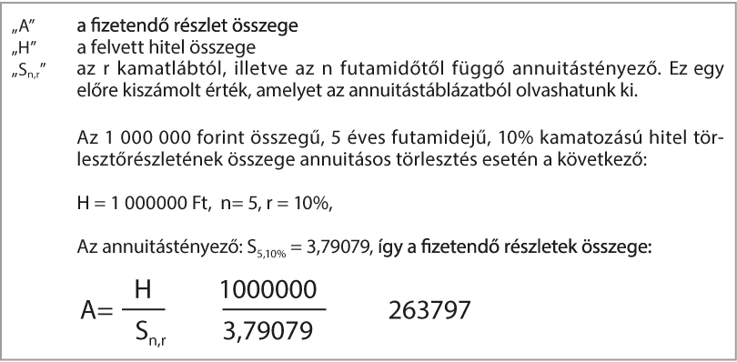
23–24. Hitelekhez kapcsolódó pénzügyi számítások
B. Hogyan számítjuk a hitelek törlesztőrészletét?
A törlesztési tervet az egyenlő részletösszegek ismeretében állíthatjuk össze úgy, hogy a részlet összegéből mindig az esedékes kamat összegét kivonva kapjuk meg a hitel tőkerészének törlesztésére jutó részt.

Slide 13
23–24. Hitelekhez kapcsolódó pénzügyi számítások
B. Hogyan számítjuk a hitelek törlesztőrészletét?
^{Jó, ha tudod!}
A kezelési költség a pénzügyi szolgáltatás igénybevételének díja, amelynek mértékét a bankok hirdetményben teszik közzé, és általában a teljes futamidő alatt kell fizetni. Egyes bankok a hitelösszeg alapján számolják ki az évente fizetendő összeget, mások az előző év vagy az előző hónap végén fennálló tartozás alapján. Gyakran lehet találkozni 0 százalékos kamattal hirdetett termékekkel a reklámkiadványokban, amelyek kezelési költsége igen magas, így az ingyenesnek gondolt hitel akár 23 százalékos THM-et is jelenthet a valóságban. Más esetben 0 százalékos THM-mel találkozhatunk egyes ajánlatokban. Itt viszont érdemes figyelni az egyéb költségekre, és arra, hogy esetleg így kötelez el minket hosszú távra az áruházlánc.
^{TIPP}
Aki szeretne ebben a témában jobban elmélyedni, annak többek között az annuitásos sorozatok számolását kell elsajátítania. Lényegesen egyszerűbb, ha az Excel táblázatkezelő program RÉSZLET függvényét használjuk, amely a törlesztési időszakra vonatkozó törlesztési összeget számítja ki állandó nagyságú törlesztőrészletek és kamatláb esetén.

Slide 14
23–24. Hitelekhez kapcsolódó pénzügyi számítások
C. Mire használható a THM, avagy mennyibe is kerülnek a hitelek?
A teljeshiteldíj-mutató jó támpontot ad azzal kapcsolatban, hogy a felvenni kívánt kölcsön más hitelekhez képest milyen arányban tartalmazza a költségeket. A THM a hitelköltség százalékos kifejezése, melynek segítségével össze tudjuk hasonlítani a bankok ajánlatait.
A THM a hasonló termékek esetében is eltérhet. Alacsonyabb költségű hitelek a jelzáloggal fedezett lakáscélú hitelek. Magasabb költséggel adják a jelzáloggal fedezett szabad felhasználású, vagyis vásárlói hiteleket. Még magasabb THM-mel adják a fedezetlen középtávú és rövid távú hiteleket, mint például az áruhitel vagy a hitelkártyahitel. Ehhez áll közel kockázatban és költségben a munkabér-folyósítás fedezete mellett nyújtott folyószámlahitel.
^{Jó, ha tudod!}
A THM személyre szabott ajánlat esetén eltérő lehet. Ugyanattól a banktól ugyanazt a hitelterméket az egyik ügyfél drágábban, a másik olcsóbban kaphatja. A bankok a kockázatosabbnak ítélt ügyfeleiknek értelemszerűen csak drágábban adnak hitelt. A jó fizetőképességűnek értékelt ügyfelek könnyebben juthatnak hitelhez és gyakran kedvezőbb ajánlatok közül választhatnak.

Slide 15
^{23–24. Hitelekhez kapcsolódó}
^{pénzügyi számítások}
^{A legfontosabb tudnivalók}
Milyen hiteltörlesztési módokat különböztetnek meg? A hitelek törlesztésének két fő módja a lineáris vagy az annuitásos. Az előbbi esetben az állandó tőketörlesztés összességében alacsonyabb kamattörlesztést eredményez az annuitásoshoz képest. Az utóbbi esetben a havi törlesztőrészlet állandó; idővel a kamattörlesztés aránya csökken, a tőketörlesztés pedig nő.
Hogyan számítjuk a hitelek törlesztőrészletét? A számítás a kamatozás módjától függ. Gyakorlati szempontból érdemes megbízható forrásból származó, nyilvánosan hozzáférhető hitelkalkulátorokat vagy a táblázatkezelő alkalmazások pénzügyi függvényeit használni.
Mire használható a THM, avagy mennyibe kerülnek a hitelek? A teljeshiteldíj-mutató lényegében a hitelköltség százalékos kifejezése. A THM nagyon jó támpontot nyújt ahhoz, hogy az adott hitelre vetített tervezhető összköltségeket más hitelekével össze tudjuk hasonlítani.

